Slide 1

RECUERDA PONER A GRABAR LA CLASE
Notes:
Revisar:
¿Hands On?
Slides 21-26
Objetivos
Temas/Subtemas

Slide 2


Clase 14. JAVASCRIPT
ASINCRONÍA Y PROMESAS

Slide 3

Identificar modelos sincrónicos y asincrónicos de programación.
Comprender ventajas y desventajas de cada modelo según el contexto.
Comprender el funcionamiento del Call Stack y Event Loop.
Aprender a manipular Promesas en JS.
OBJETIVOS DE LA CLASE

Slide 4

GLOSARIO:
Clase 13
Librerías: Códigos pre-escritos que facilitan el desarrollo de aplicaciones. Funcionan como cajas de herramientas que resuelven problemas recurrentes de forma rápida y eficiente.
Implementación: Las librerías se incorporan como archivos. Se vinculan como cualquier otro script de JS. Puede realizarse por descarga de archivos o a través del CDN.
Documentación: Es el manual de instrucciones para la implementación y el manejo de librerías
Sweet Alert: Es una librería que permite crear alertas personalizadas, atractivas, sencillas, customizables e interactivas.
Toastify: Es una librería que permite crear notificaciones personalizadas.
Luxon: Es una librería que permite trabajar con fechas y horas de forma sencilla. Se puede sumar, formatear, parsear y restar fechas, entre otras funciones.

Slide 5


MÓDULOS DE TRABAJO
MÓDULO 3
FRONTEND
MÓDULO 4
OPTIMIZACIÓN DE PROYECTO
MÓDULO 5
ASINCRONÍA Y PETICIONES
CLASE 8 -
DOM
CLASE 12 -
State & Redux
Desafío entregable
CLASE 12 -
OPERADORES AVANZADOS
CLASE 1 -
CLASE 14 -
PROMISES & ASYNC
CLASE 9 -
EVENTOS
CLASE 15 -
AJAX & FETCH
Desafío entregable
CLASE 10 -
STORAGE & JSON
CLASE 13 -
LIBRERÍAS
Desafío entregable
CLASE 11 -
Workshop I
2da pre-entrega
CLASE 16 -
FRAMEWORKS + Node JS
Entrega TP final

Slide 6

HERRAMIENTAS DE LA CLASE
Les compartimos algunos recursos para acompañar la clase
Guión de clase Nº 14 aquí.
Booklet de Javascript aquí
FAQs de Javascript aquí

Slide 7

ASINCRONÍA
Notes:
Usar para los módulos más importantes de la clase, donde se introducen conceptos que se ven en varios slides. No hay que usarla para todos los módulos.

Slide 8
MODELOS DE PROGRAMACIÓN SINCRÓNICA Y ASINCRÓNICA
Notes:
Usar para los subtemas de un módulo.

Slide 9
PROGRAMACIÓN SINCRÓNICA
En este modelo, nuestro programa funciona de manera lineal, ejecutando una acción y después otra. Sólo podemos realizar una tarea a la vez y cada tarea es bloqueante de la siguiente 🎯.
1era. petición
2da. petición
1er. resultado
2do. resultado

Slide 10
PROGRAMACIÓN ASINCRÓNICA
Este modelo permite que múltiples tareas sucedan a la vez. Al comenzar una acción, nuestro programa sigue en ejecución; y cuando la acción termina nuestro programa es informado y consigue acceso al resultado correspondiente 🤹.
2da. petición
2do. resultado
1era. petición
1er. resultado

Slide 11
ENTONCES…
SI DESEO HACER DOS PETICIONES 🤔
Modelo Sincrónico
Modelo Asincrónico
La segunda petición empezaría solamente cuando termine la primera, y tendríamos el resultado de ambas luego de finalizar la segunda.
Ambas peticiones pueden realizarse en paralelo, y sólo debemos sincronizar los resultados cuando terminen.

Slide 12


PROGRAMACIÓN ASINCRÓNICA
Entonces, en modelos asincrónicos debemos aprender cuándo y cómo sincronizar los resultados con la ejecución vigente🙌.

Slide 13

PROGRAMACIÓN ASINCRÓNICA
👍 Una de las principales ventajas del modelo asincrónico: facilita el manejo de programas que realizan múltiples acciones a la vez.
✋ Uno de sus principales riesgos: puede dificultar la comprensión de aquellos programas que tienden a seguir una única línea de acción
¿Cómo funciona la asincronía en este contexto?
¿Cómo resolver situaciones comunes?

Slide 14
setTimeout
Notes:
Usar para los subtemas de un módulo.

Slide 15
setTimeout
Es una función que permite realizar acciones asincrónicamente 🤹. La función recibe dos parámetros:
Una función de callback y un valor numérico que representa milisegundos
setTimeout(fn, time)
Así, la función que pasamos por primer parámetro se ejecuta luego de que transcurra el tiempo definido en el segundo parámetro. Por ejemplo:
setTimeout(()=> {
console.log("Proceso asincrónico")
}, 3000)

Slide 16
setTimeout
En modelo sincrónico, esperaríamos ver el próximo ejemplo en el siguiente orden:
“Inicia proceso”
“Mitad de proceso” (tras 2 segundos)
“Fin proceso”
console.log("Inicia proceso")
setTimeout(()=> {
console.log("Mitad de proceso")
}, 2000)
console.log("Fin proceso")

Slide 17
setTimeout
Sin embargo, la salida se produce de la siguiente forma:
// Inicia proceso
// Fin proceso
// Mitad de proceso - tras 2 segundos
Esto sucede porque setTimeout funciona de forma asincrónica. Por eso es que los dos console.log se ejecutan antes, y por último vemos el resultado del setTimeout que va en el medio.

Slide 18
EJEMPLO DE APLICACIÓN DE SETTIMEOUT
Podemos estilar un elemento del DOM tras un evento y removerle una clase tras cierto tiempo:
const btn = document.querySelector('#boton')
const popup = document.querySelector('#popup-mensaje')
btn.addEventListener('click', () => {
popup.classList.add('popup-active')
setTimeout(() => {
popup.classList.remove('popup-active')
}, 2500)
})
Aquí se agrega una clase a un elemento tras clickear un botón, y luego se dispara un setTimeout que remueve esa clase del elemento tras 2500 milisegundos.
Permite automatizar un evento interactivo.

Slide 19

setTimeout
Para casos sencillos asociados a eventos, lo visto en el ejemplo anterior puede resultar muy conveniente.
Sin embargo, el problema está cuando tratamos combinar de forma compleja ambos tipos de procesos.

Slide 20
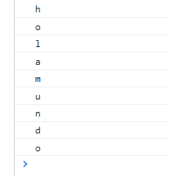
EJEMPLO DE APLICACIÓN DE SETTIMEOUT
De forma sincrónica, esperamos ver en vertical un console.log de cada letra de ambos strings, uno después del otro:
for (let letra of "hola") {
console.log(letra)
}
for (let letra of "mundo") {
console.log(letra)
}

Slide 21

EJEMPLO DE APLICACIÓN DE SETTIMEOUT
¿Qué pasa cuando dentro de los iteradores agregamos un setTimeout a cada console.log? 👀 El iterador ejecuta de forma sincrónica los llamados al setTimeout por cada letra, y estos se resuelven en orden con el delay correspondiente de forma asincrónica:
for (let letra of "hola") {
setTimeout(() => {
console.log(letra)
}, 1000)
}
for (let letra of "mundo") {
setTimeout(() => {
console.log(letra)
}, 3000)
}

Slide 22
ANTES DE SEGUIR…
Lo visto anteriormente en los ejemplos no se explica precisamente con el tiempo de ejecución del proceso, sino con el orden que ocupa en el listado de peticiones a ejecutar.

Slide 23
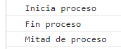
EJEMPLO DE APLICACIÓN DE SETTIMEOUT
Si se explicase realmente por el tiempo de ejecución, podríamos suponer que un setTimeout con 0 milisegundos se ejecutaría de forma inmediata, sin irrumpir el orden sincrónico del programa. Pero vemos que el efecto sigue siendo igual que antes 👇
console.log("Inicia proceso")
setTimeout(()=> {
console.log("Mitad de proceso")
}, 0)
console.log("Fin proceso")
Para ello, debemos entender Call Stack y Event loop.

Slide 24
CALL STACK
Notes:
Usar para los subtemas de un módulo.

Slide 25
CALL STACK (PILA)
Es una lista donde se apilan las distintas tareas a ejecutar por nuestro programa. Javascript es un lenguaje single threaded, o de un único hilo, lo que significa que tiene un único stack o pila de ejecución. De ahí que la ejecución es implícitamente sincrónica.

Slide 26
CALL STACK
function multiply (x, y) {
return x * y;
}
function printSquare (x) {
let s = multiply(x, x);
console.log(s);
}
printSquare(5);
¿Cómo es el proceso de Call Stack? 📞
Cuando se está a punto de ejecutar una función, ésta es añadida al stack. Si la función llama a la vez, a otra función, ésta es agregada sobre la anterior:

Slide 27
CALL STACK
Los estados de Call Stack son:
Paso 1
Paso 2
Paso 3
Paso 4
Paso 5
multiply(x, x)
console.log(s)
printSquare(5)
printSquare(5)
printSquare(5)
printSquare(5)
Es una lista de tareas de JS a ejecutar durante el programa 📝. Cada nueva instrucción se agrega en el orden que corresponde al stack y el motor de JS resuelve una a una.

Slide 28
EVENT LOOP
Notes:
Usar para los subtemas de un módulo.

Slide 29
EVENT LOOP
Muchas funciones asincrónicas se ejecutan en un stack diferente. El Event Loop es la herramienta que permite la sincronización entre nuestro call stack con estas tareas asincrónicas que funcionan en un thread aparte.
Si el stack está vacío, el Event Loop envía la primera función que esté en la callback queue al call stack y comienza a ejecutarse.

Slide 30
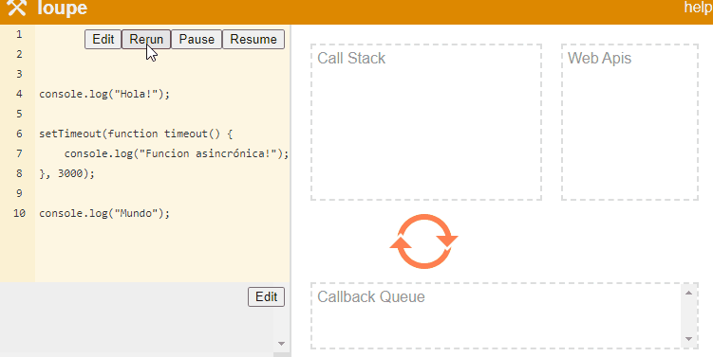
LOUPE
Loupe es una visualización que nos ayuda a comprender cómo interactúan entre sí call stak, event loop y callback queue. Podemos escribir código sincrónico y asincrónico y ver cómo es el funcionamiento de estas piezas en conjunto 🧩:

Slide 31
EVENT LOOP
console.log("Inicia proceso")
setTimeout(()=> {
console.log("Mitad de proceso")
}, 0)
console.log("Fin proceso")
// Inicia proceso
// Fin proceso
// Mitad de proceso
Así, entendemos cómo funciona de tal manera una instrucción como la siguiente 👉
Por más que hagamos el timeout con 0 milisegundos, éste se envía al stack de web apis primero, luego al callback queue, y finalmente el event loop lo incorpora al callstack para su ejecución, luego de los console.log anteriores 🧩

Slide 32
setInterval
Notes:
Usar para los subtemas de un módulo.

Slide 33

setInterval
Tiene la misma sintaxis que setTimeout, pero la unidad de tiempo es un intervalo para la repetición de la función asociada:
setInterval(() => {
console.log("Tic")
}, 1000)
Permite ejecutar funciones de manera reiterativa tras los milisegundos indicados hasta que indiquemos su detención o se cierre la aplicación ⏱.

Slide 34
clearInterval & clearTimeout
Notes:
Usar para los subtemas de un módulo.

Slide 35

clearInterval & clearTimeout
En caso de querer remover un Intervalo, utilizamos la función clearInterval (). También podemos detener la ejecución de un setTimeout invocando clearTimeout ().

Slide 36
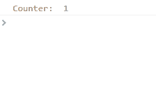
clearInterval & clearTimeout
Cuando llamamos un setInterval() éste retorna una referencia al intervalo generado, el cual podemos almacenar en una variable. Es esta referencia la que debemos pasar a la función clearInterval para que la limpieza tenga efecto:
let counter = 0
const interval = setInterval(() => {
counter++
console.log("Counter: ", counter)
if (counter >= 5) {
clearInterval(interval)
console.log("Se removió el intervalo")
}
}, 1000)

Slide 37
clearInterval & clearTimeout
Funciona igual con los timeout. Si guardamos en una variable la referencia al timeout generado, podemos usarla para removerlo luego. En el siguiente caso, el timeout generado nunca llega a ejecutarse:
console.log("Inicio")
const fin = setTimeout(() => {
console.log("fin")
}, 2000)
clearTimeout(fin)

Slide 38

¿ALGUNA DUDA?

Slide 39

☕
BREAK
¡5/10 MINUTOS Y VOLVEMOS!

Slide 40

PROMESAS
Notes:
Usar para los módulos más importantes de la clase, donde se introducen conceptos que se ven en varios módulos. No hay que usarla para todos los módulos.

Slide 41
¿QUÉ ES UNA PROMESA EN JS?
Es un objeto de Javascript que representa un evento a futuro. Es una acción asincrónica que se puede completar en algún momento y producir un valor, y notificar cuando esto suceda.
Una promesa cuenta con tres estados posibles: pending, fulfilled y rejected. Las promesas pueden de ser resueltas o rechazadas.

Slide 42
Promesas
Podemos crear promesas a través de su constructor new Promise. Su sintaxis es algo compleja, ya que recibe una función por parámetro que a su vez recibe por parámetro las funciones de resolve y reject 👇
new Promise( (resolve, reject) => {
//cuerpo de la promesa
})

Slide 43
Resolve & Reject
Notes:
Usar para los subtemas de un módulo.

Slide 44
Resolve & Reject
En principio, una promesa se retorna con estado pending, entendiendo que el valor a generar aún no fue resuelto ⏳:
const eventoFuturo = () => {
return new Promise( (resolve, reject) => {
//cuerpo de la promesa
} )
}
console.log( eventoFuturo() ) // Promise { <pending> }
Esta función retorna una promesa que no se resuelve. Por lo tanto, veremos que el valor que genera es un objeto Promise con estado pendiente.

Slide 45

Resolve & Reject
El valor de retorno de la promesa se define a través del llamado a las funciones de resolve o reject:
Si el cuerpo de la promesa llama a resolve(), la promesa cambiará su estado a fulfilled, con el valor enviado a resolve().
Si la promesa llama a reject(), cambiará su estado a rejected con el valor enviado al reject().

Slide 46
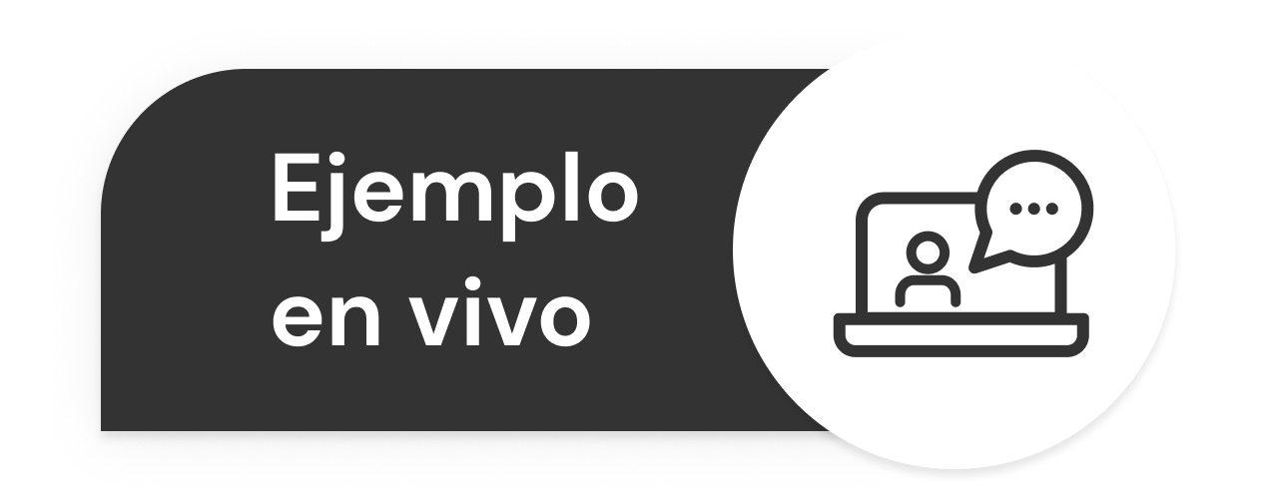
Resolve & Reject
VAMOS A UN EJEMPLO
Aquí podemos ver cómo cambia de estado la promesa con distintos valores. Según el llamado de la función la promesa se verá resuelta o rechazada. Sin embargo, lo que vemos por consola es el objeto Promise que retorna la función, y con lo que nos interesa trabajar en realidad es con el valor de resolución de la promesa 👇
const eventoFuturo = (res) => {
return new Promise( (resolve, reject) => {
if (res === true) {
resolve('Promesa resuelta')
} else {
reject('Promesa rechazada')
}
})
}
console.log( eventoFuturo(true) ) // Promise { 'Promesa resuelta' }
console.log( eventoFuturo(false) ) // Promise { <rejected> 'Promesa rechazada' }

Slide 47
Resolve & Reject
VAMOS A UN EJEMPLO
Miremos el mismo caso agregando un delay con setTimeout:
const eventoFuturo = (res) => {
return new Promise( (resolve, reject) => {
setTimeout( () => {
res ? resolve('Promesa resuelta') : reject('Promesa rechazada')
}, 2000)
})
}
console.log( eventoFuturo(true) ) // Promise { <pending> }
console.log( eventoFuturo(false) ) // Promise { <pending> }
En este caso, el console.log es sincrónico y vemos que la promesa está en pending en ambos llamados (su resolución se generará dentro de 2s). Las promesas tienen un mecanismo para trabajar esta asincronía y poder ejecutar funciones cuando cambie su estado.

Slide 48
THEN & CATCH
Notes:
Usar para los subtemas de un módulo.

Slide 49

Then & Catch
Al llamado de una función que retorne una promesa, podemos concatenar el método .then() o .catch(), los cuales reciben una función por parámetro con la cual se captura el valor de la promesa:
.then() : Si la promesa es resuelta ✅, su valor de retorno se captura dentro del .then(), recibiendo por parámetro de su función ese valor.
.catch() : si la promesa es rechazada ❌, su valor se captura dentro de un .catch() siguiendo la misma lógica.

Slide 50
Then & Catch
Lo que queramos ejecutar cuando la promesa se resuelva o rechace, debemos definirlo dentro de un .then() o .catch(), según el caso 🙌:
eventoFuturo(true)
.then( (response) => {
console.log(response) // Promesa resuelta
})
eventoFuturo(false)
.catch( (error) => {
console.log(error) // Promesa rechazada
})
Se aprecian los console.log tras 2 segundos de delay y lo que vemos es, precisamente, el valor que retornan el resolve o reject de la promesa.

Slide 51
Then & Catch
eventoFuturo(true)
.then( (response) => {
console.log(response) // Promesa resuelta
})
.catch( (error) => {
console.log(error)
})
eventoFuturo(false)
.then( (response) => {
console.log(response)
})
.catch( (error) => {
console.log(error) // Promesa rechazada
})
Como una promesa puede tener varios estados posibles, se puede concatenar varios .then() o .catch() en un mismo llamado, y caeremos en el caso que corresponda según cómo se haya resuelto la promesa 🤔

Slide 52
Then & Catch
🚧 Esto quiere decir que:
Para cada promesa podemos definir una estructura para trabajar los distintos casos posibles. Cada promesa sólo puede resolverse o rechazarse una única vez. Es un mecanismo de control claro y ordenado para trabajar la asincronía y los posibles valores a recibir 😄.

Slide 53
FINALLY
Notes:
Usar para los subtemas de un módulo.

Slide 54
Finally
finally() es un método que recibe una función la cual se ejecutará siempre al finalizar la secuencia, sin importar si se haya resuelto o no la promesa:
eventoFuturo(true)
.then( (response) => {
console.log(response)
})
.catch( (error) => {
console.log(error)
})
.finally( () => {
console.log("Fin del proceso")
})
// Promesa resuelta
// Fin del proceso

Slide 55

SIMULANDO PETICIÓN DE DATOS
A raíz de lo visto de asincronía y promesas, podemos simular cómo es la petición de datos a algún servidor y generar alguna interacción con el resultado ¡Vamos a ello! 🙋‍♀️
Notes:
“Ejemplo en vivo”
El docente realizará una tarea compartiendo la pantalla en vivo. Se centrará en los pasos y los aspectos a tener en cuenta.

Slide 56
En el siguiente ejemplo, tenemos un array de productos vacíos. Al cargar la aplicación queremos simular un delay para la actualización de estos datos y lo haremos llamando una promesa que retorna el array de productos real. Cuando captemos su resolución, en el .then() actualizamos nuestro array y llamamos una función para generar la vista del resultado 👉
Notes:
“Ejemplo en vivo”
El docente realizará una tarea compartiendo la pantalla en vivo. Se centrará en los pasos y los aspectos a tener en cuenta.

Slide 57
// función que tras 3 segundo retorna un array de objetos
const BD = [
{id: 1, nombre: 'Producto 1', precio: 1500},
{id: 2, nombre: 'Producto 2', precio: 2500},
{id: 3, nombre: 'Producto 3', precio: 3500},
{id: 4, nombre: 'Producto 4', precio: 3500},
]
const pedirProductos = () => {
return new Promise( (resolve, reject) => {
setTimeout(() => {
resolve(BD)
}, 3000)
})
}

Slide 58
// inicializamos con un array vacío
let productos = []
const renderProductos = (arr) => {
// función que genere la vista de los productos
}
// asincrónicamente pedimos los datos y generamos la vista
pedirProductos()
.then((res) => {
productos = res
renderProductos(productos)
})

Slide 59
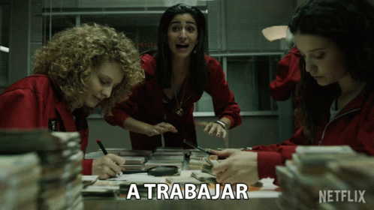
¡HANDS ON!
¡Ahora es tu turno! 😎 Con lo visto en clase, simula una petición de datos de forma asincrónica.
Tiempo estimado: 15 minutos
Notes:
Usar para challenges genéricos.

Slide 60

¡HANDS ON!
¿CÓMO LO HACEMOS?
Consigna:
Crea una función que retorne una promesa que se resuelva tras unos segundos, retornando datos relevantes (productos, usuarios, etcétera).
Llama a esta función y captura su resolución con un .then(), generando alguna interacción relevante con la respuesta.
Notes:
Usar para las subsiguientes slides de challenges genéricos.

Slide 61

¿PREGUNTAS?
Notes:
Obligatoria. Se sugiere ubicar al finalizar la explicación de algún tema, para abrir formalmente el espacio de preguntas y ordenar la interacción.

Slide 62
Resumen de lo visto en clase hoy:
Diferenciamos los dos modelos de programación (Sincrónica y Asincrónica).
Profundizamos en la Programación Asincrónica, sus componentes y dinámicas
Trabajamos sobre la importancia de Call Stack y Event Loop.
Incorporamos el objeto Promesas a la programación Asincrónica.
¡MUCHAS GRACIAS!
Notes:
Obligatoria siempre. En caso de cerrar con el “mapa de conceptos” se puede dejar solo “muchas gracias”. Completar el resumen con palabras claves de lo visto.

Slide 63

OPINA Y VALORA ESTA CLASE
Notes:
Obligatoria siempre.

Slide 64
#DEMOCRATIZANDOLAEDUCACIÓN
Notes:
Todas las clases

Slide 65
¡GRACIAS POR ESTUDIAR CON NOSOTROS!
Notes:
Obligatoria siempre

